Slide 1
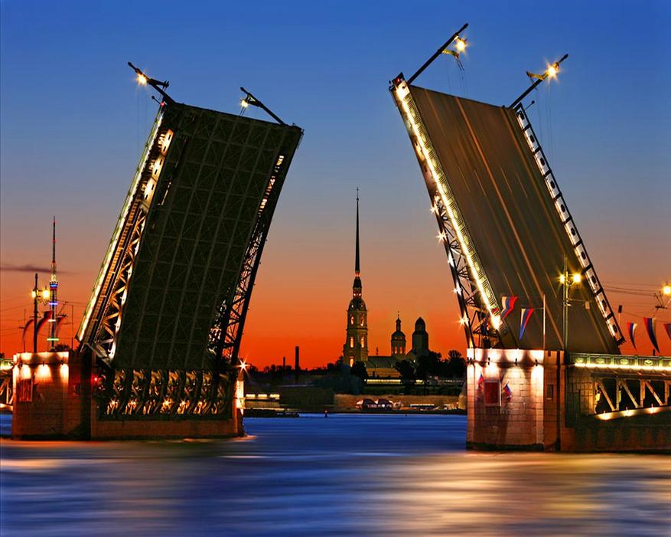
Прогулка по Санкт-Петербургу с героем повести А.Линдгрен Карлсоном, который живет на крыше.
Презентацию подготовила
воспитатель ГБДОУ 38
Павлова Ю.С.

Slide 2
Всем здравствуйте! Вы меня узнали?
Это же я – Карлсон, мужчина в самом расцвете
сил. Сегодня мы с вами прогуляемся по вашему
городу, прогуляемся по крышам, пошалим
и поедим сладкого.
Для начала мы с вами погуляем по городу. Но скажу
вам честно, гулять по крышам это опасно. Это я
могу летать, у меня есть пропеллер. А вам я
предлагаю прогуляться по крышам города в
миниатюре, расположенный в Александровском парке.
Следуйте карте и мы с вами там встретимся)

Slide 3
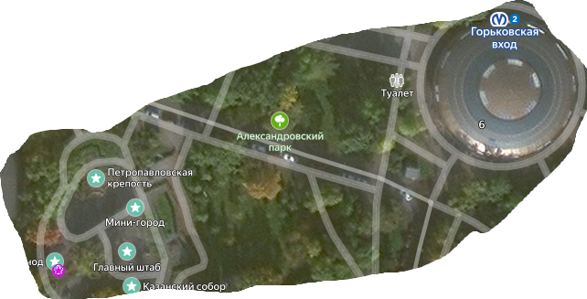
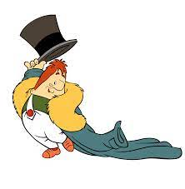
Карта, как добраться до Мини-города
Чтобы добраться до Мини – города — доехать
на метро и выйти на станции «горьковская» синей ветки.
Через парк также пролегает путь к Петропавловской крепости и Зоопарку.
наземным транспортом, около парка останавливаются трамваи № 6 и 40.
Выйти следует на одноименной с метро остановке «Станция метро «Горьковская».
Открыт с 9:00 до 22:00. Зимой композиция не работает из-за
трудностей по ручной уборке снега.

Slide 4
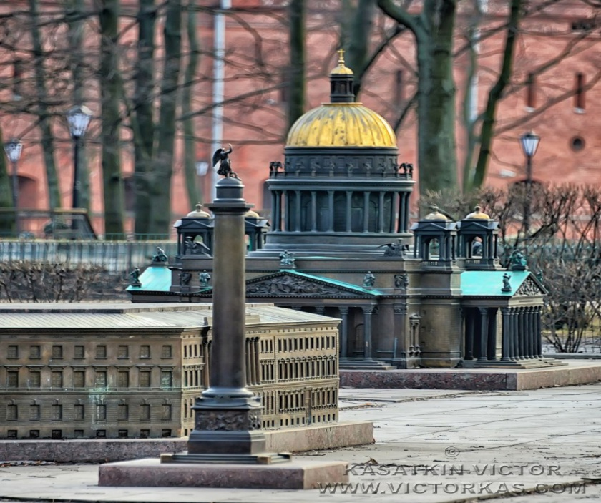
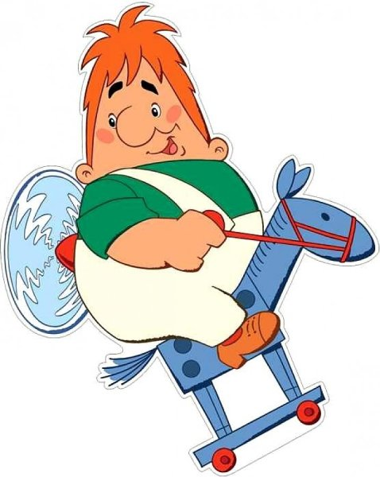
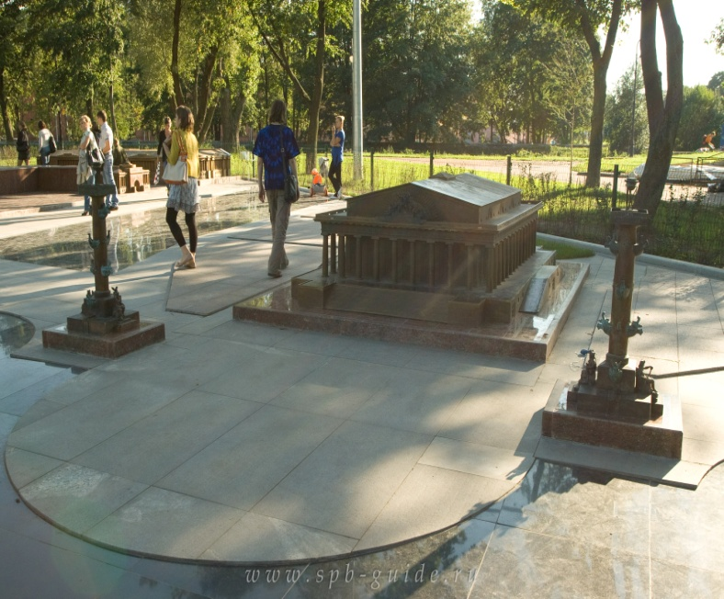
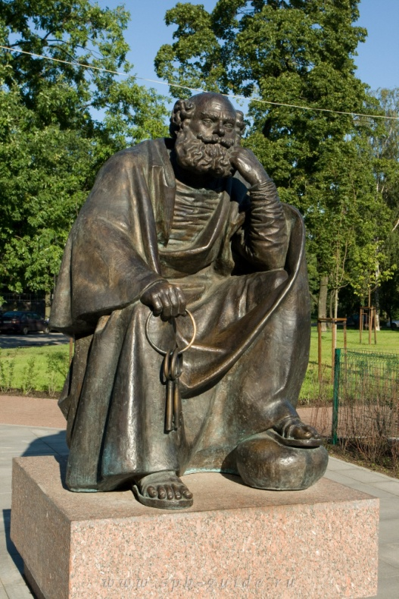
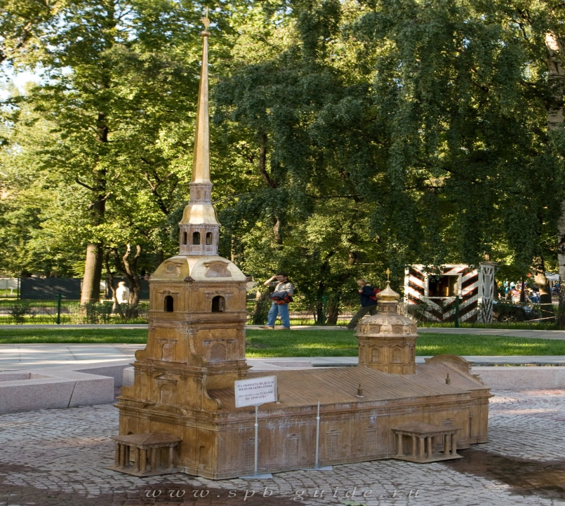
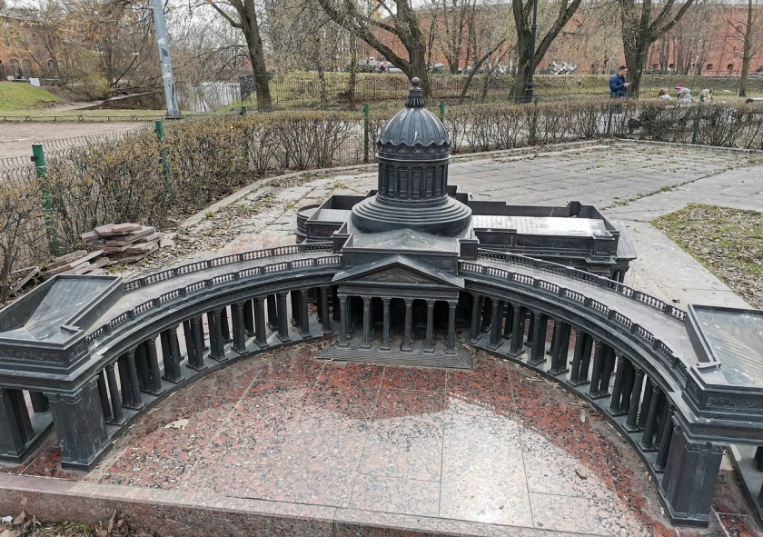
А вот и сам
Мини- Город
Здание Биржи, Петропавловская крепость
Исаакиевский собор, Александрийская колонна, Казанский собор
Небесный покровитель святой Петр

Slide 5
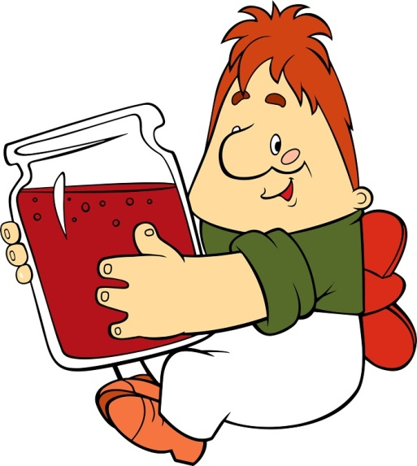
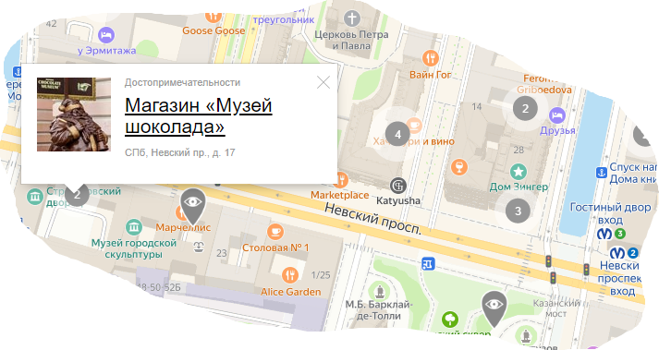
А теперь мы с вами отправимся в
Музей шоколада.
Я люблю малиновое варенье,
тортики, но и шоколадом я
люблю полакомиться.
Движемся по карте.
Доезжаем на метро до станции Гостиный двор и идем по Невскому проспекту до дома №17 в сторону Адмиралтейства. Работает ежедневно с 11:00 - 21:00, вход бесплатно

Slide 6
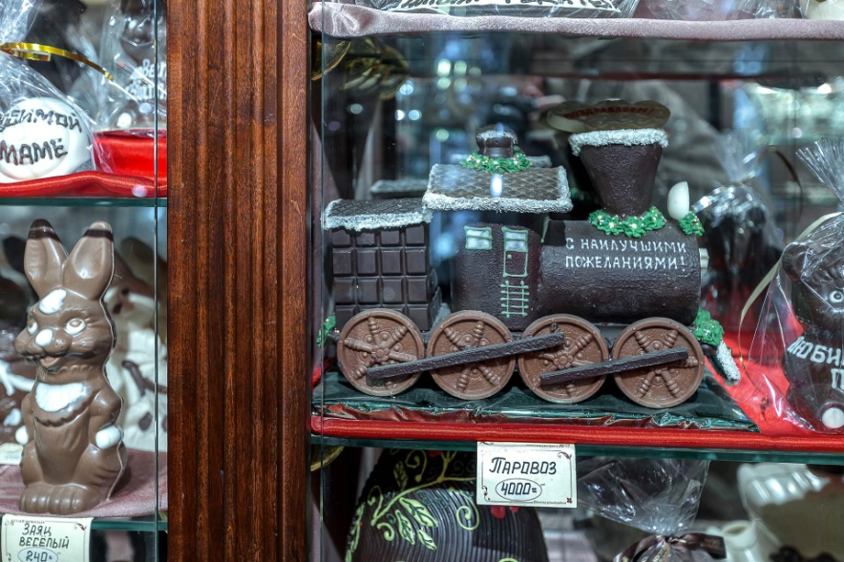
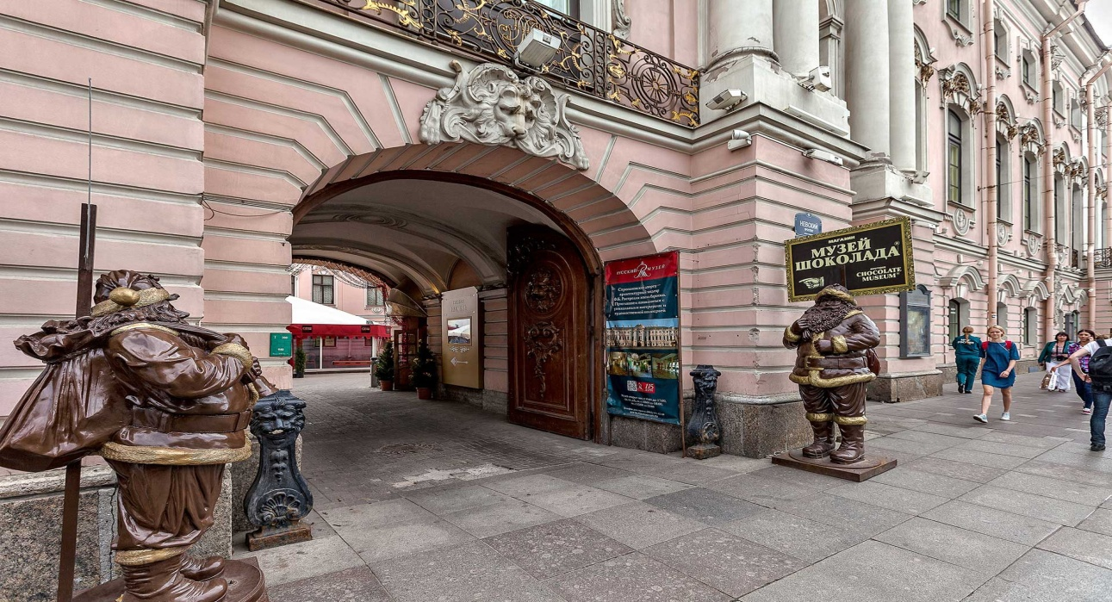
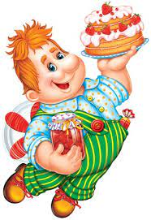
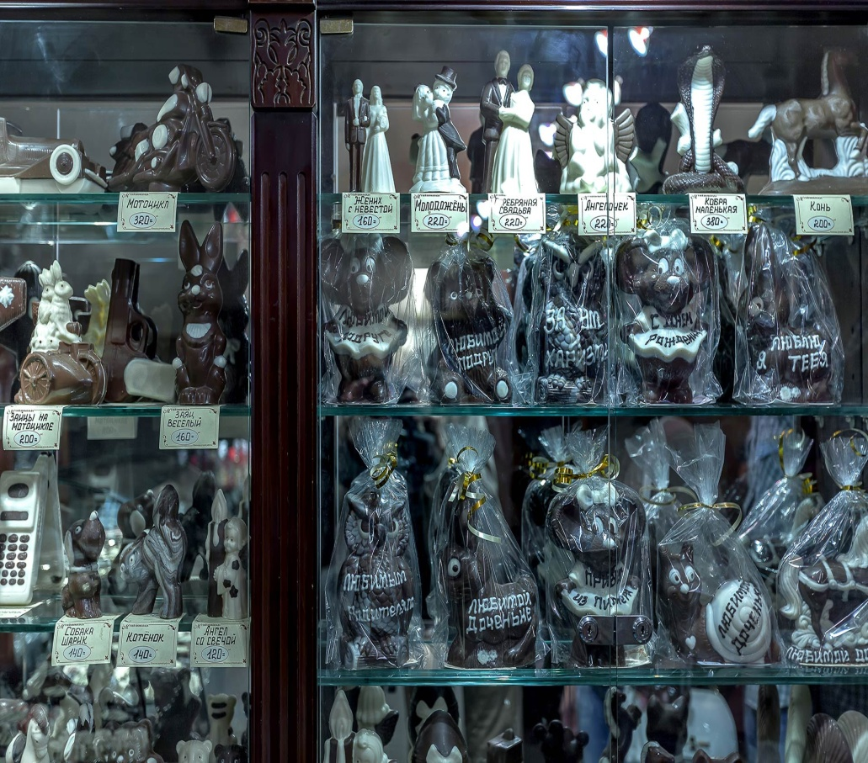
А вот и сам вход в музей.
Там столько сладостей,
я бы с удовольствием там полетал
и все попробовал.

Slide 7
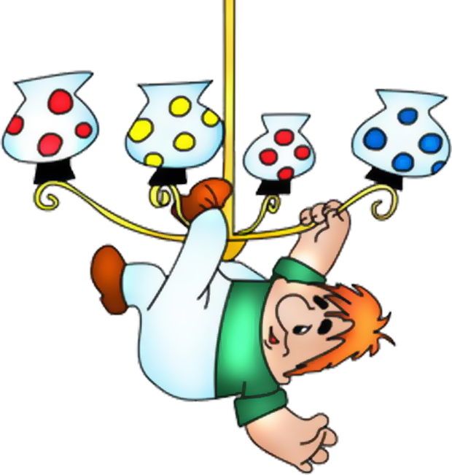
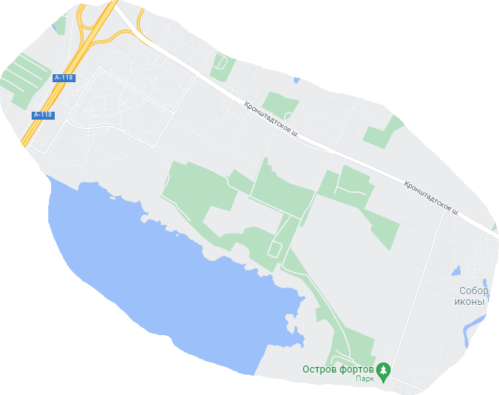
А пошалить я предлагаю в г.Кронштадт,
а именно в Острове Фортов.
Из Санкт-Петербурга надо ехать по КАДу в
сторону г. Кронштадта, съехать на
Кронштадское шоссе дальше
двигаться по стрелкам.

Slide 8
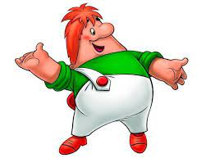
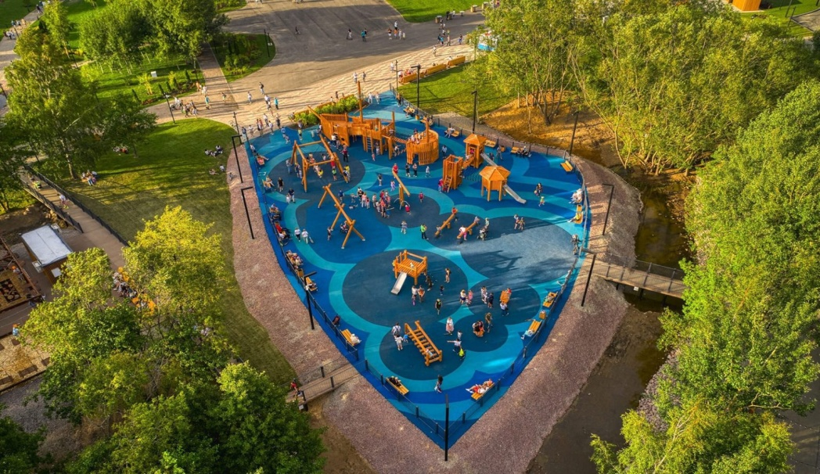
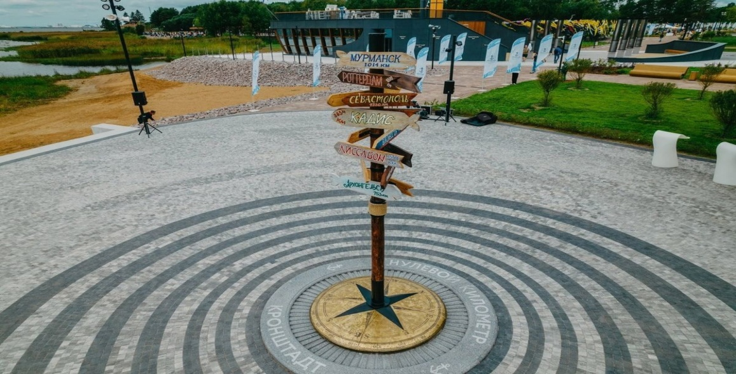
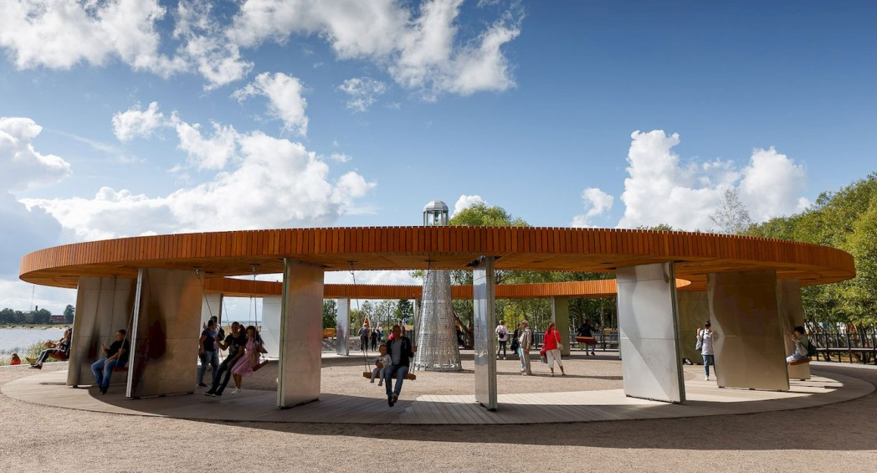
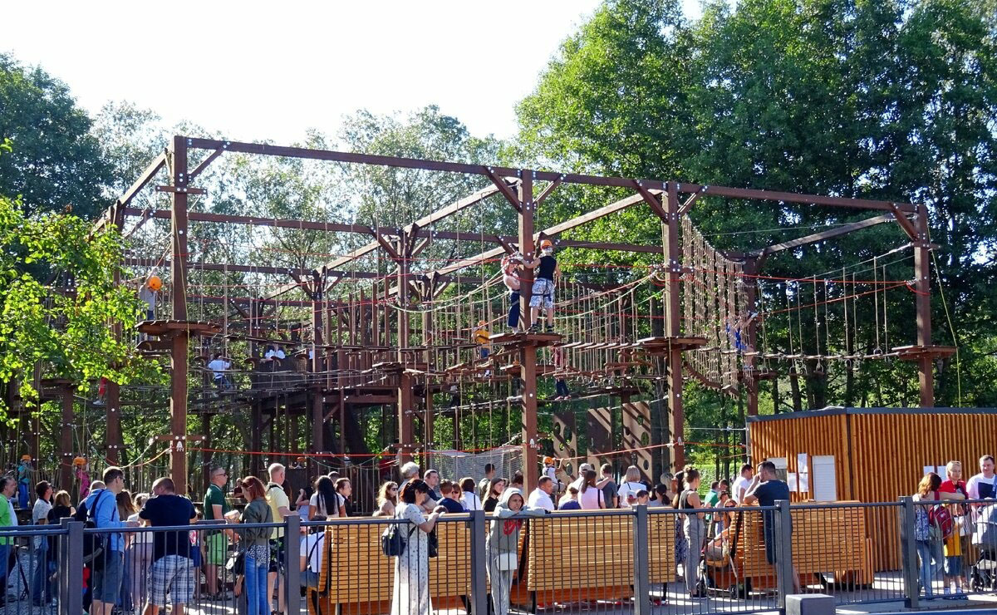
Парк работает ежедневно без выходных и праздников
с 8 до 22 часов. Оплата при входе не берется.
Единственный аттракцион, где придется выложить
деньги – веревочный городок:
250 руб. – стоимость билета на детский ярус;
350 руб. – на взрослый.
Игровая площадка
Нулевой километр
Веревочный город
Маяк Памяти

Slide 9
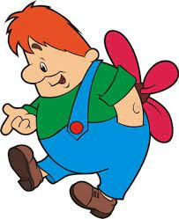
Вот и подошло наше с
вами путешествие к концу.
Но напоследок давайте
вспомним где мы с вами
побывали. Но
не просто вспомним, а
отгадаем загадки и ребусы.
Любят все его на свете, Больше всех, конечно, дети! Он бывает горький, сладкий, И с начинкой, и с помадкой, И с орехом, и с нугой… Догадались кто такой?..

Slide 10
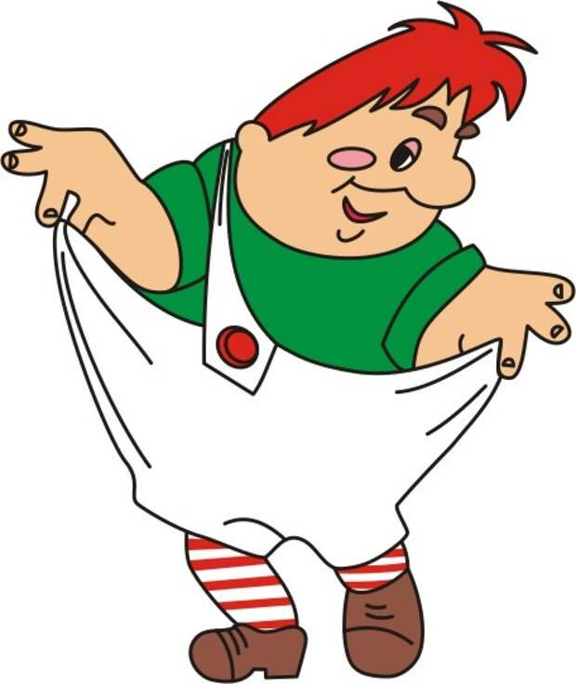
Вот и подошло время прощаться.
Всего хорошего малыш.
Если найдешь что то
интересное - зови меня.
И я к тебе обязательно еще
прилечу.
До новых встреч!
Твой Карлсон.

